Slide 1
Rezultatele studiului despre atitudinile, cunoștințele și practicile populatiei generale referitoare la consumul de alcool
mai 2021

Slide 2
Scop, metodologie
Studiul a avut ca scop evaluarea atitudinilor, cunoștințelor și practicilor populatiei generale referitoare la consumul de alcool.
Studiul a fost utilizat un chestionar cu 15 intrebari care a fost distribuit prin intermediul Google Drive in cadrul activitatilor din directiile de sanatate publica in campania Luna nationala de informare despre efectele consumului de alcool , iunie 2020, organizata de Ministerul Sanatatii.
Studiul a fost efectuat pe 1077 de subiecți, dintre care 76% aparțin genului feminin. Repartiția subiecților asupra cărora s-a aplicat chestionarul se prezintă astfel: majoritatea aparțin grupei de vârstă de 20-64 de ani (731 persoane), urmată de cei între sub 19 ani (323 persoane), și subiecți peste 65 ani (27 persoane).
Analiza datelor a fost realizata prin Google Drive . Rezultatele analizei sunt in aceasta prezentare si in analiza de situatie aferenta campaniei.

Slide 3
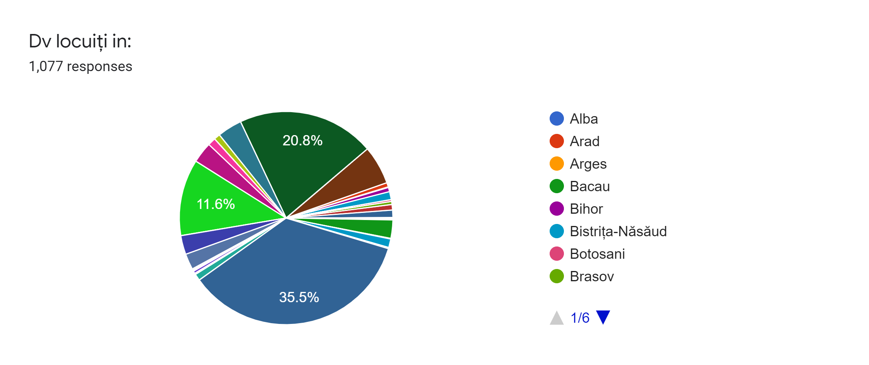

Slide 4
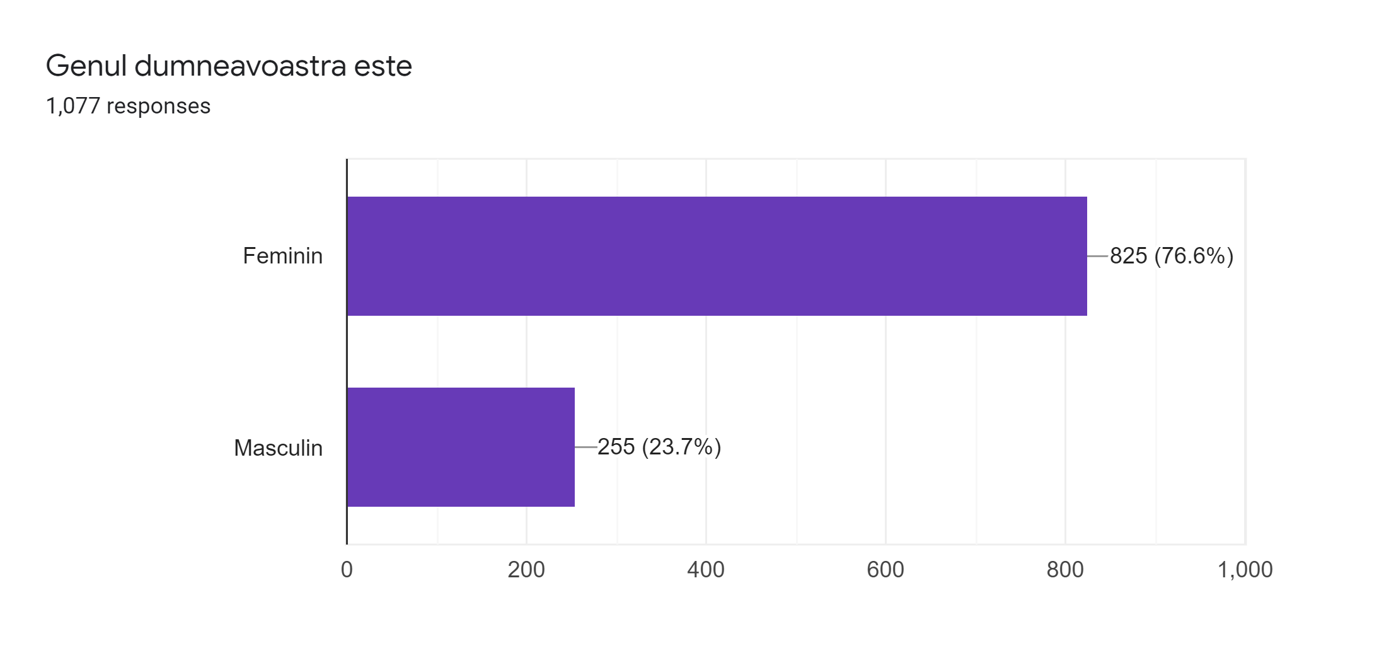

Slide 5
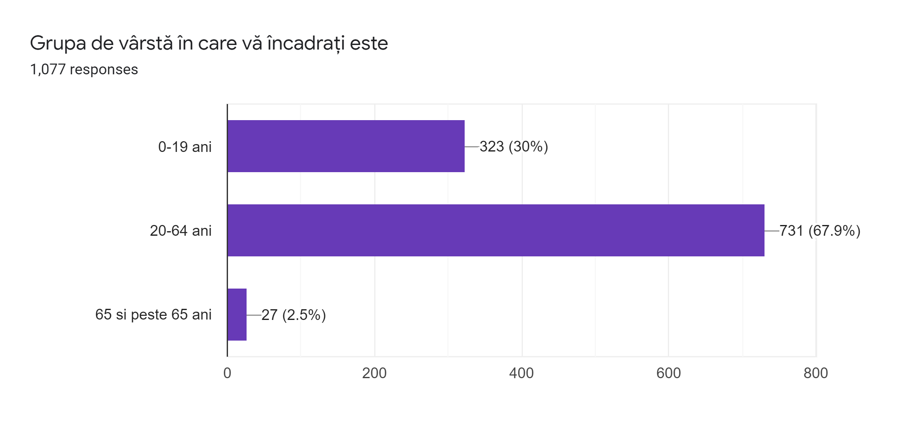

Slide 6
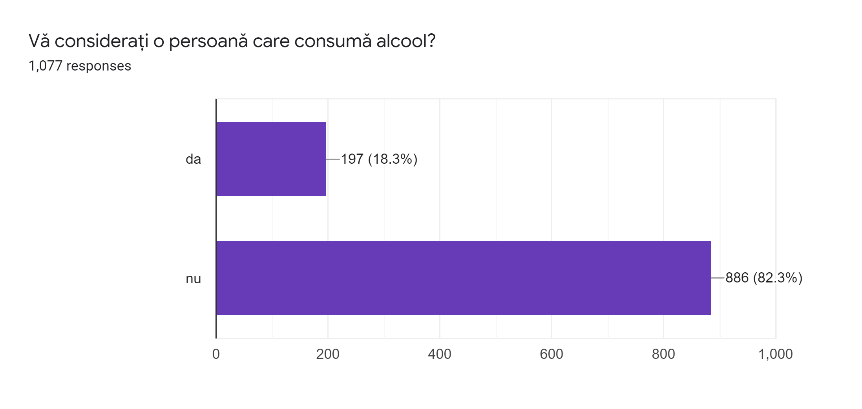

Slide 7
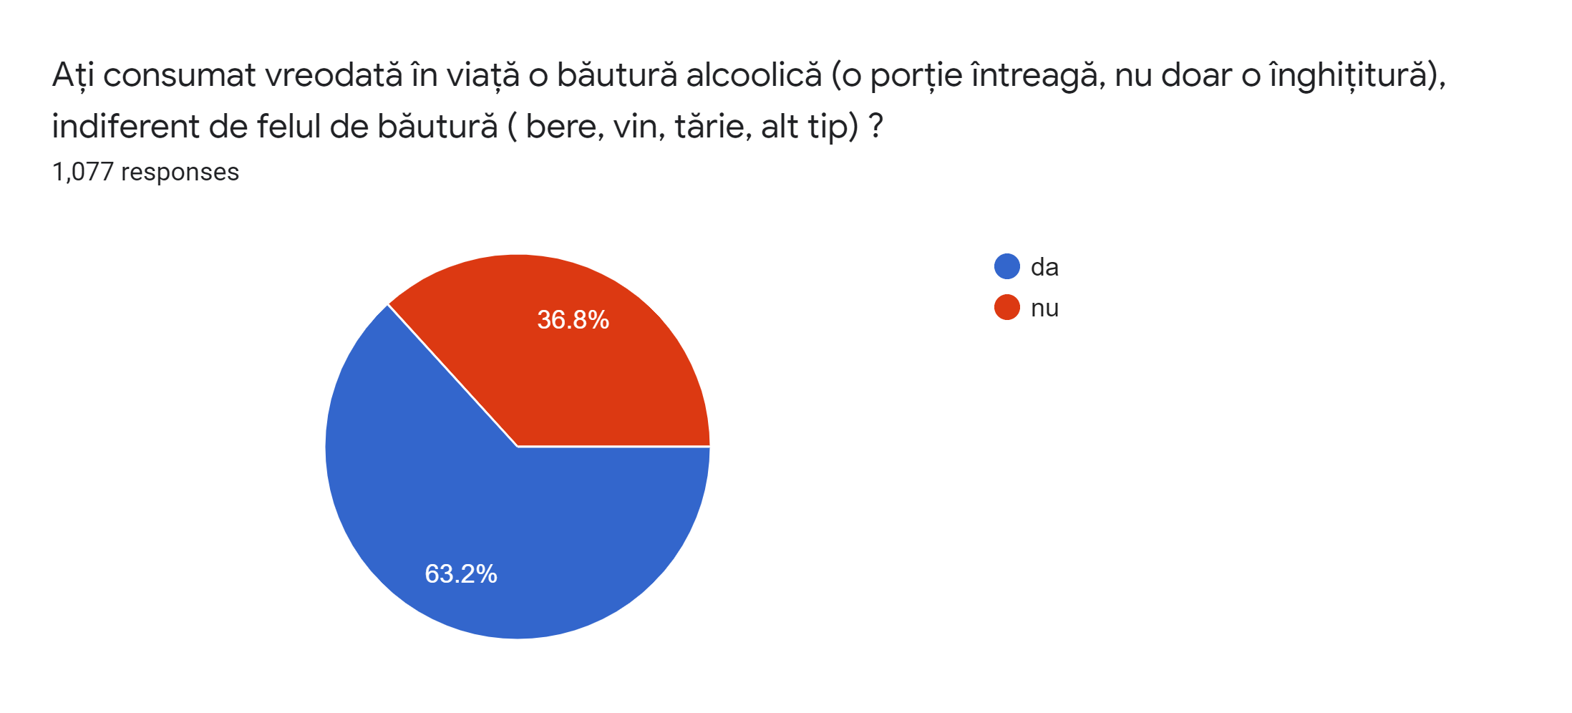

Slide 8
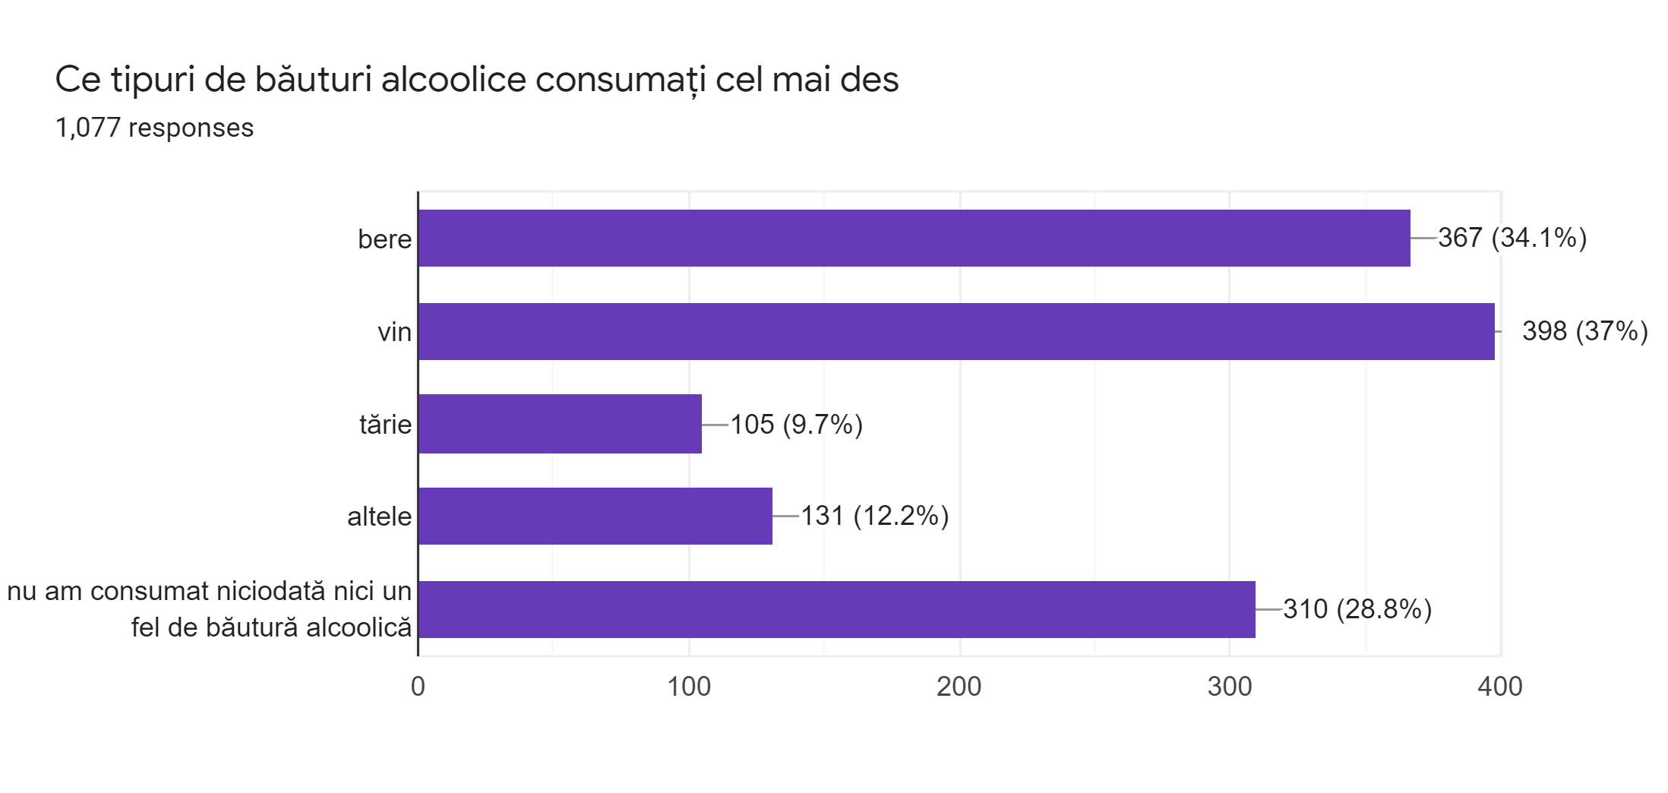

Slide 9
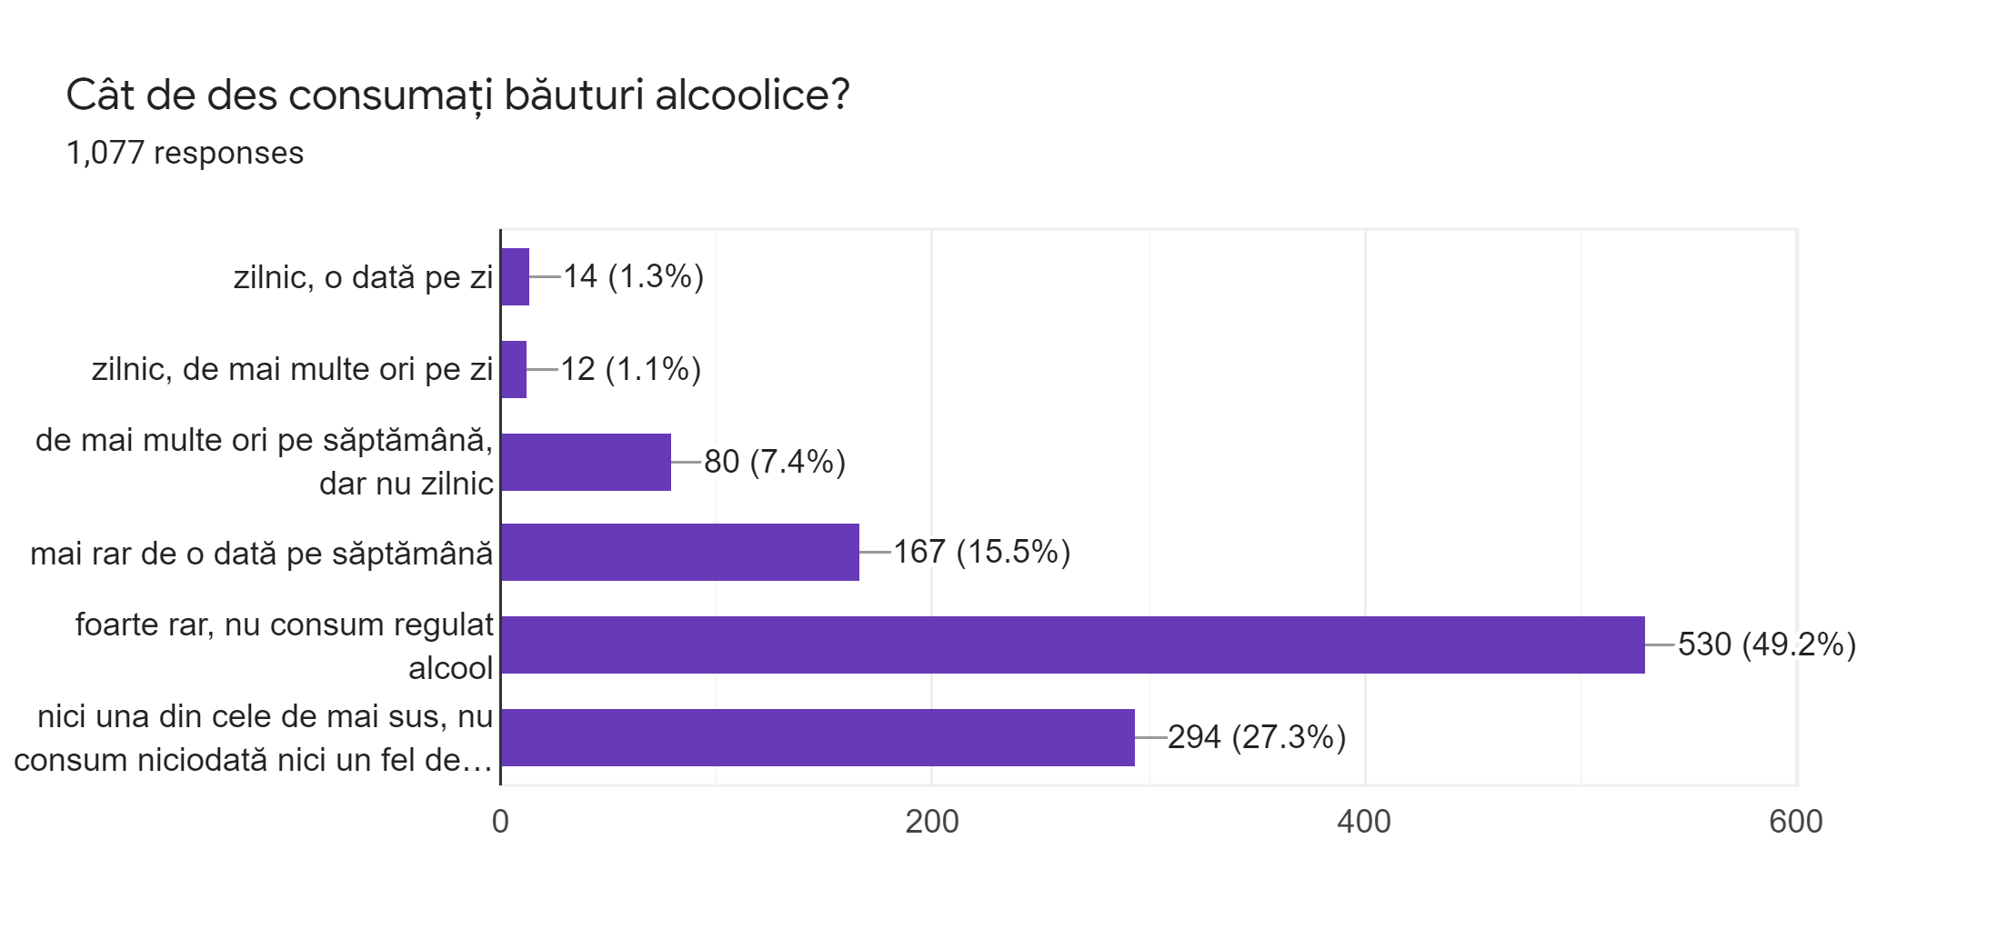

Slide 10
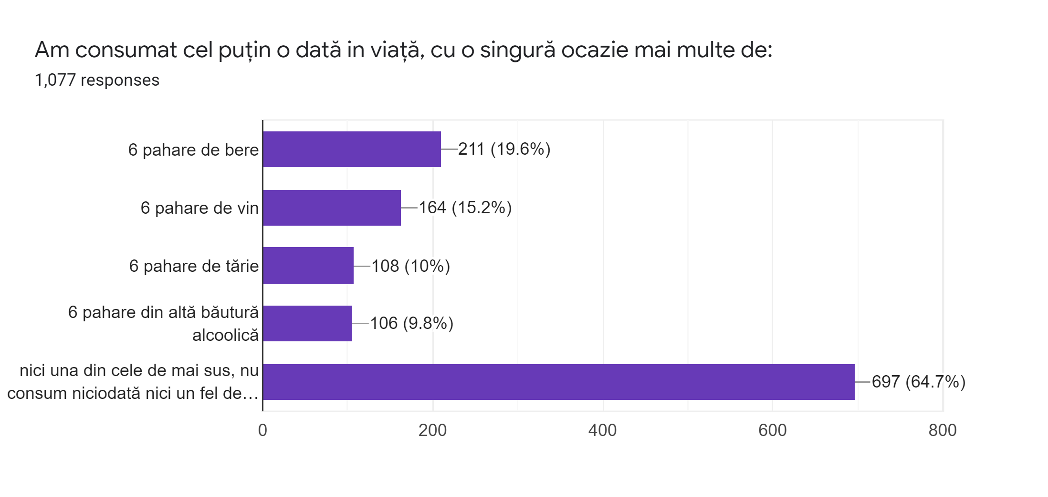

Slide 11
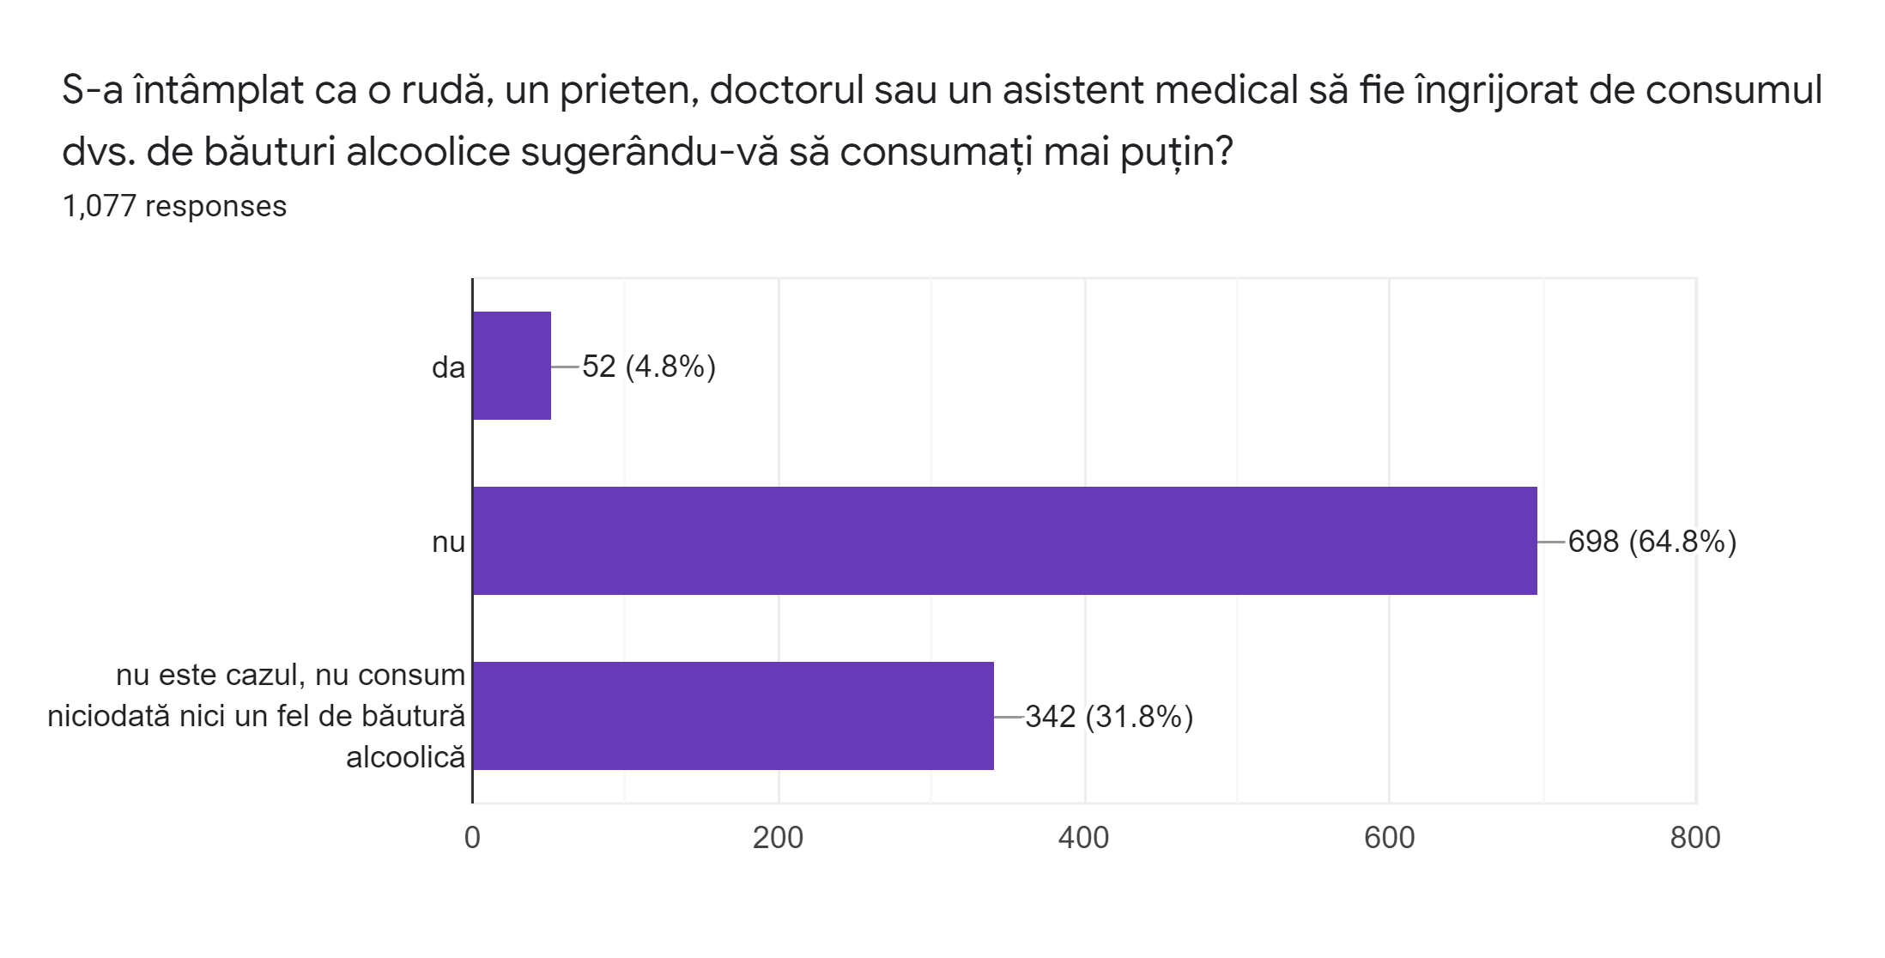

Slide 12
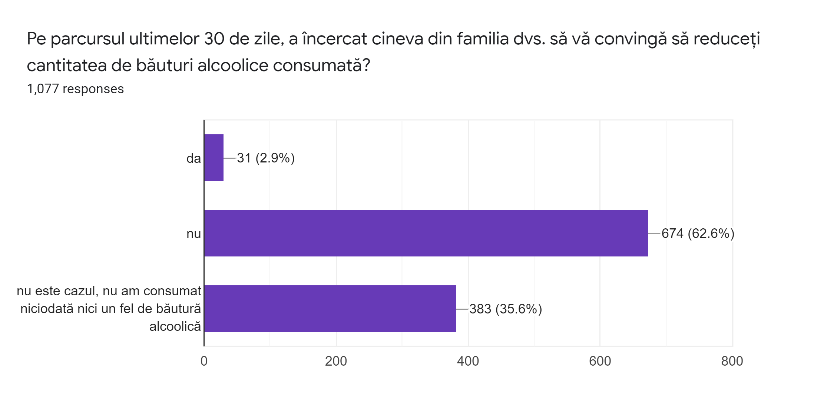

Slide 13
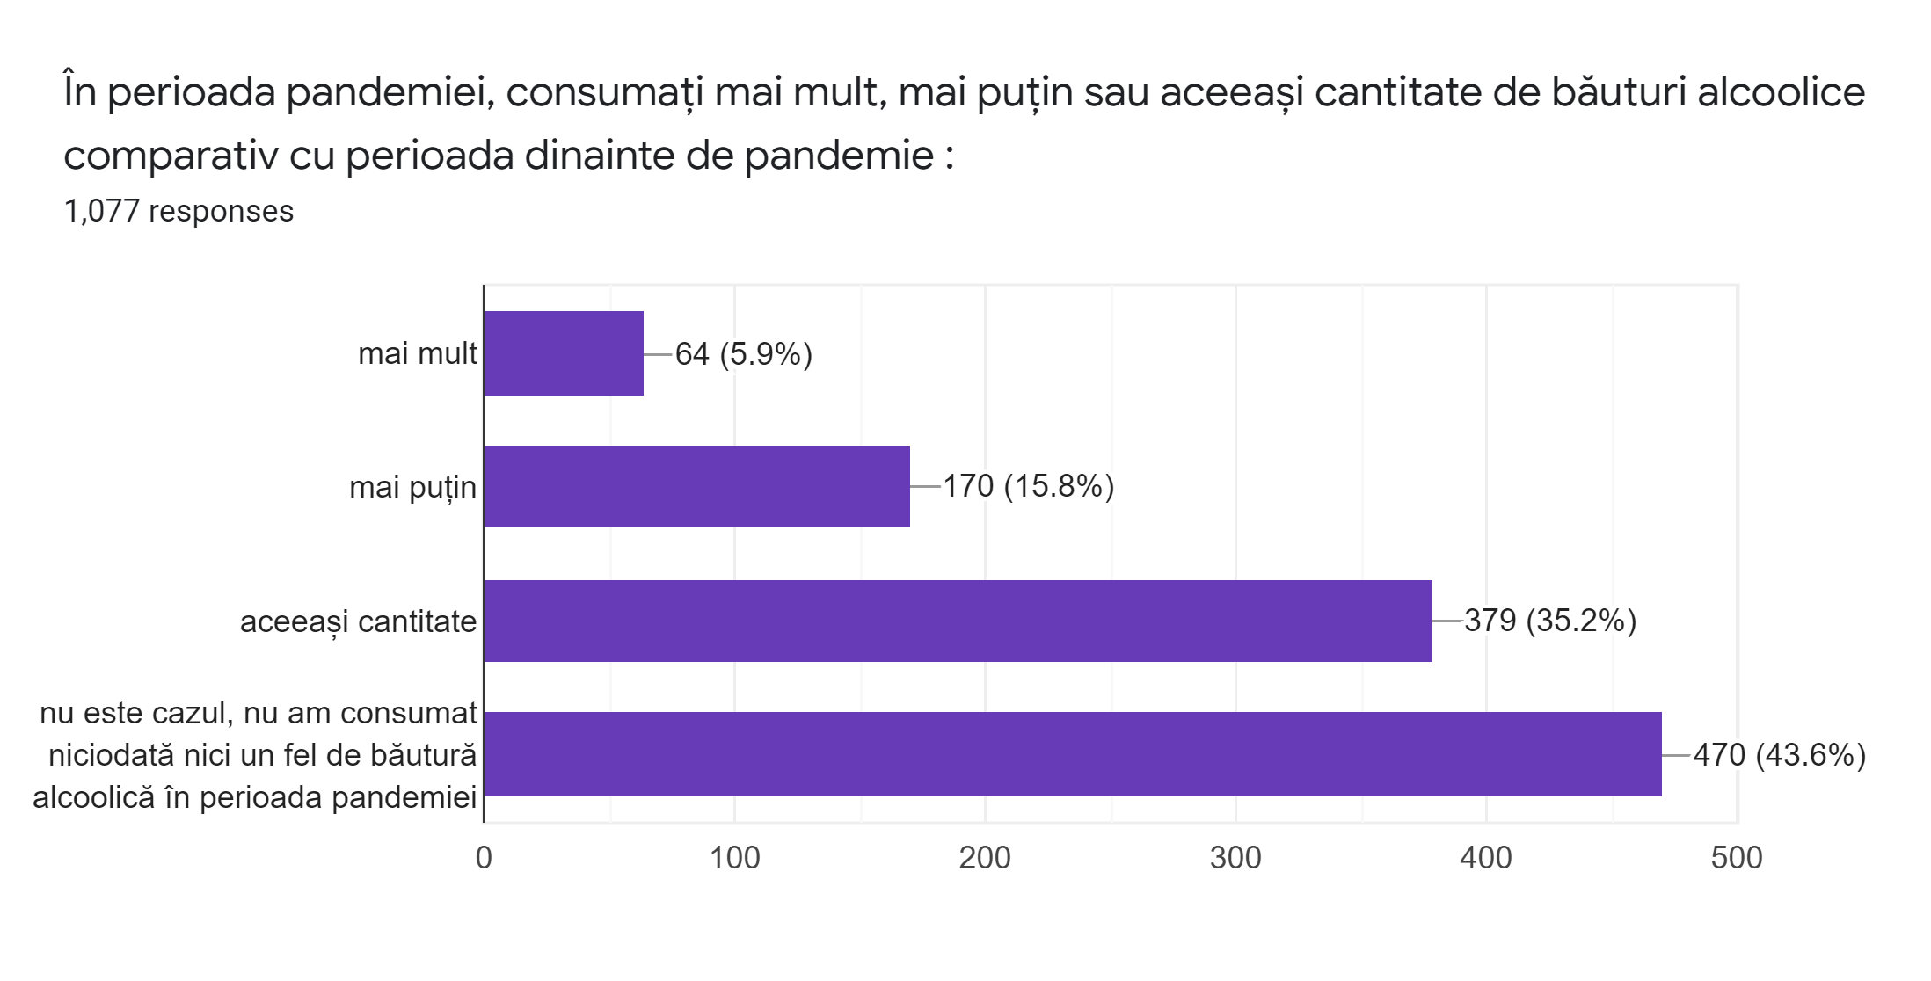

Slide 14
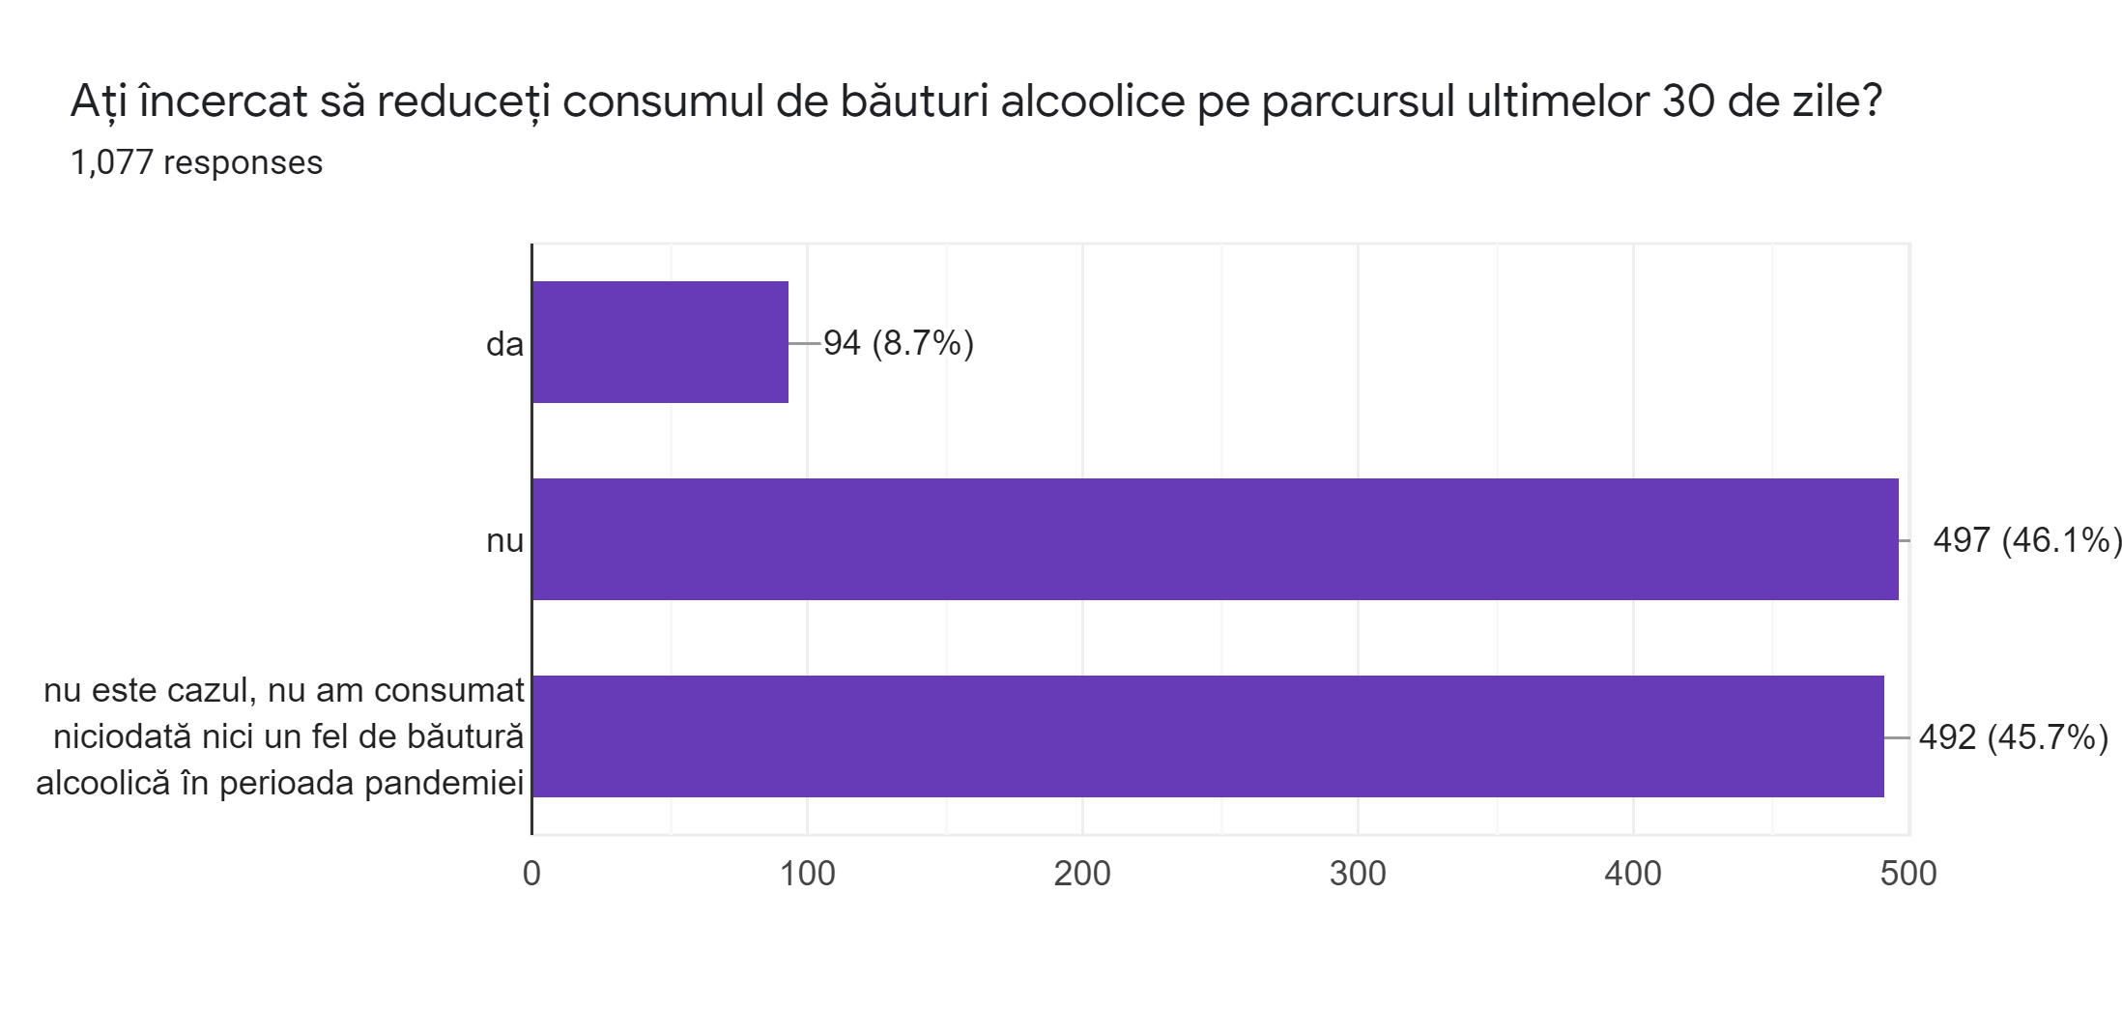

Slide 15
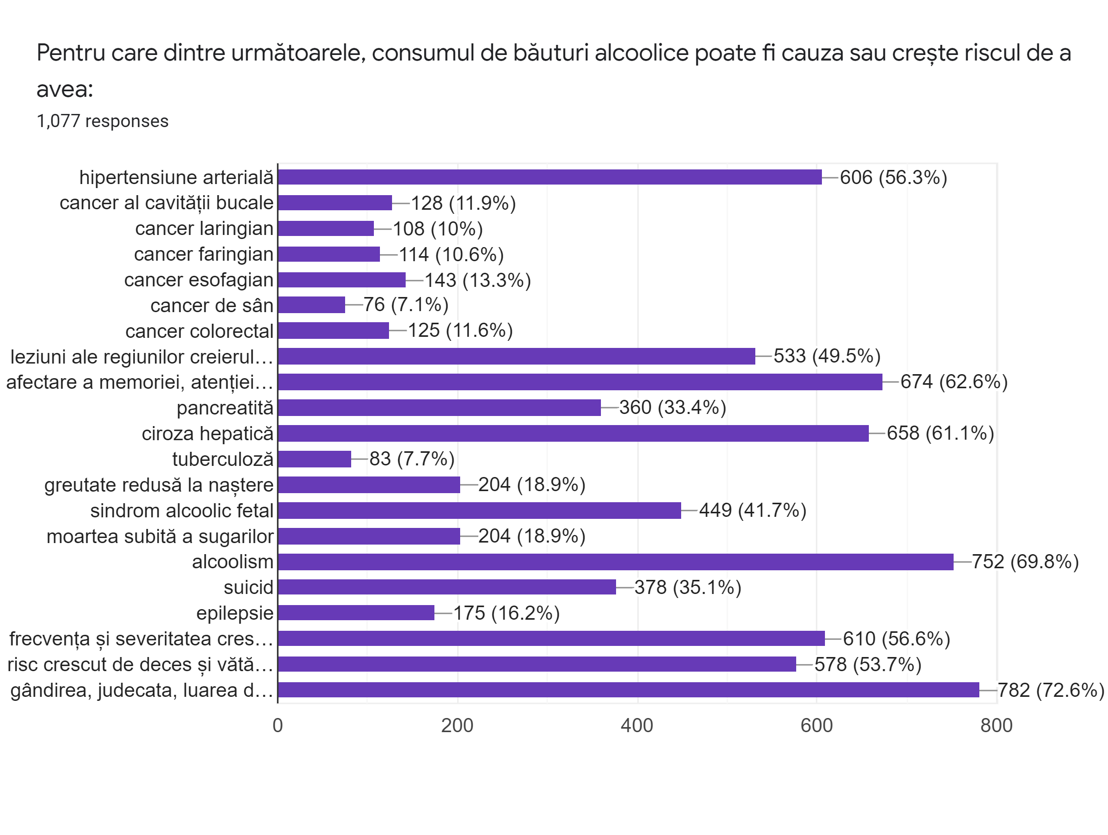

Slide 16
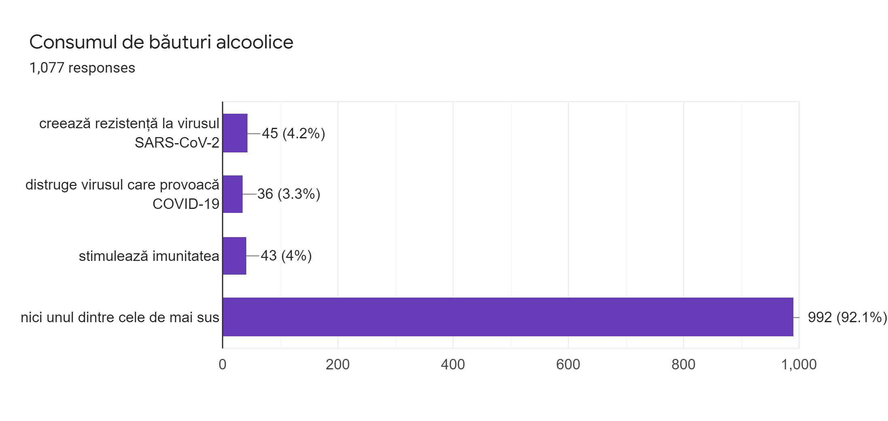

Slide 17
